Slide 1
70 лет высшему физкультурно-спортивному образованию на Тамбовщине
Виртуальная выставка

Slide 2

В 1947 году, под руководством Дмитрия Позднякова был открыт факультет физического воспитания и спорта в Педагогическом институте, который в 1994 году вошел в состав Тамбовского государственного университета. За семь десятилетий деятельности, специализированные спортивные кафедры вуза подготовили целый ряд спортсменов, которые достойно представляли страну на крупнейших международных соревнованиях.

Slide 3
История

Slide 4

Светов В. А. Из класса в класс… : повесть-хроника о развитии физ. культуры и спорта на Тамбовщине (хоккей 1974-2014 гг.) : в 2 кн. / Виктор Светов. – Тамбов : Издат. Дом Тамб. Гос. Ун-та им. Г. Р. Державина, 2014. - Книга II : Слагаемые успеха. – 499 с.: ил.
Виктор Светов, нападающий известной в прошлом тамбовской хоккейной команды "Авангард, в своей книге «Из класса в класс» знакомит читателей с историей зарождения и современным состоянием тамбовского хоккея. Автор изложил в ней свое видение истории спортивной Тамбовщины, рассказал об известных тамбовских спортсменах.

Slide 5

Эстафета олимпийского огня 2014. Факелоносцы Тамбовщины/ редкол. Е. Семишова [и др.]. – Тамбов : Издат. дом Тамб. Гос. Ун-та им. Г. Р. Державина, 2014.– 245 с. : ил.
В книге представлены все факелоносцы Тамбовщины , среди которых как наши земляки, так и представители других регионов Российской Федерации. На страницах данного издания можно ознакомиться с фоторепортажем эстафеты, окунутся в атмосферу праздника и единения.

Slide 6

Аврех А. Л. Предыстория Тамбовского спротфака (1930-1947 гг.) : Борис Змеев, Дмитрий и Павел Поздняковы / Л. А. Аврех; М-во обр. и науки РФ; ФГБОУ ВО «Тамб. Гос. Ун-т им. Г. Р. Державина». – Тамбов : Изд-во ТГУ, 2017. – 62 с. : ил.
В издании прослеживается становление физической культуры и спорта в системе тамбовского высшего образования на материалах Тамбовского педагогического института, раскрывается деятельность ее основателей- Змеева, братьев Поздняковых и их коллег.
Книга предназначена студентам, преподавателям, научным работникам, всем, интересующимся региональной историей физкультурного движения.

Slide 7

Скороходов Н. М. Факультет физической культуры. Страницы истории : к 50-летию фак. физ. культуры ТГУ / Скороходов Н. М., Сычев А. В., Кунин Е. И. – Тамбов : Пролет. Светоч, 1997. – 109 с.
В книге освещены некоторые аспекты многогранной деятельности факультета за 50 лет. Значительная часть книги посвящена спортивной биографии факультета, что является отражением его специфики.
Книга предназначена для студентов, преподавателей, выпускников факультета физической культуры, а так же для широкого круга читателей, интересующихся проблемами развития физкультурного движения на Тамбовщине.

Slide 8

Скороходов Н. М. Эстафета поколений. Институт физической культуры и спорта. 60 лет/ Н. М. Скороходов. – Тамбов : Юлис-Принт, 2007. – 120 с. : ил.
В книге изложены основные направления многогранной деятельности факультета, института физической культуры. Значительная часть книги посвящена людям, которые создавали факультет.

Slide 9

Скороходов Н. М. Образование стало их личной судьбой (О выпускниках фаультета (института) физической культуры) / Н. М. Скороходов. – Тамбов : Юлис-Принт, 2012. – 139 с.
В книге рассказывается о выпускниках факультета физической культуры ТГУ им. Г. Р. Державина, работающих учителями в школе.
Книга адресована педагогической общественности, родителям школьников, студентам, всем, кому не безразличны проблемы здоровья подрастающего поколения.

Slide 10
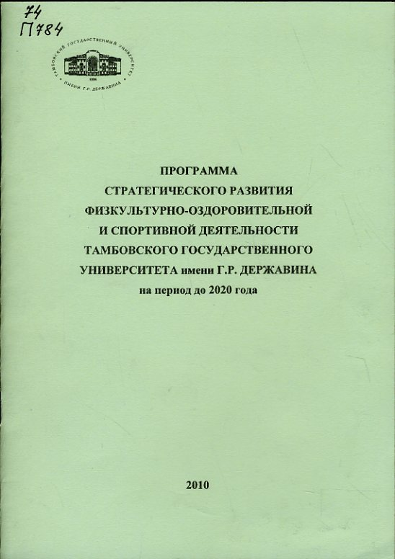
Программа стратегического развития физкультурно-оздоровительной и спортивной деятельности Тамбовского государственного университета имени Г. Р. Державина на период до 2020 года / ФГБОУ ВО «Тамб. Гос. Ун-т им. Г. Р. Державина». — Тамбов : Издат. дом ТГУ, 2010 .— 31 с.
Программа стратегического развития физкультурно-оздоровительной и спортивной деятельности университета на период до 2020 года разработана в соответствии с основными направлениями «Стратегии развития физической культуры и спорта на период до 2020 года», утвержденной распоряжением правительства РФ.
В данных документах четко установлена определяющая роль физической культуры и спорта в развитии человеческого потенциала инновационно развивающейся экономики России и в формировании здорового образа жизни в высшей школе.

Slide 11
Труды преподавателей

Slide 12

Шикунов А.Н. Гиревой спорт : историко-культурологические и методологические аспекты / А.Н. Шикунов ; М-во обр. и науки РФ; ФГБОУ ВО «Тамб. Гос. Ун-т им. Г. Р. Державина».— Тамбов : Центр-Пресс, 2012 .— 127 с.
Данное издание освещает ряд проблемных историко-культорологических и методологических аспектов гиревого спорта. Материалом для статей брошюры послужили результаты многолетних научных исследований автора.

Slide 13

Шикунов А.Н. Очерки по физкультурно-спортивному краеведению Тамбовщины / А.Н. Шикунов; М-во обр. и науки РФ; ФГБОУ ВО «Тамб. Гос. Ун-т им. Г. Р. Державина. — Тамбов : Издат. дом ТГУ, 2012 .— 99 с.
Данное издание освещает ряд проблемных вопросов тамбовского физкультурно-спортивного краеведения. Приводимая в издании информация представляет определенный интерес для спортивных краеведов

Slide 14

Техника и методика обучения на занятиях по спортивным играм / М-во обр. и науки РФ; ФГБОУ ВО «Тамб. Гос. Ун-т им. Г. Р. Державина». – Тамбов: Издат. дом ТГУ, 2015. – 198 с.
В пособии рассматриваются основные технические приемы, изучаемые на занятиях по спортивным играм, их классификация, методика обучения. Представлены примерные упражнения для обучения технике изучаемых видов спортивных игр.

Slide 15

Дерябина Г. И. Методико-биологические аспекты физической культуры и спорта / Г. И. Дерябина ; М-во обр. и науки РФ; ФГБОУ ВО «Тамб. Гос. Ун-т им. Г. Р. Державина». – Тамбов : Издат дом ТГУ, 2011. – 70 с.
В учебном пособии на современном научном уровне излагаются вопросы физиологических реакций организма на физические нагрузки, физиологические протекания тренировочного и соревновательного процессов и особенности физиологических состояний организма при физических нагрузках.

Slide 16

Дерябина Г.И. Медико-биологические основы рекреативных фитнес-технологий: учеб. пособие / Г. И. Дерябина. – Тамбов: Издат. дом Тамб. Гос. Ун-та им. Г. Р. Державина, 2011. – 94 с.
В учебном пособии излагаются медико-биологические аспекты здоровья человека и основы здорового образа жизни с позиции комплексного применения их для понимания процессов, происходящих в организме при физических нагрузках. Теоретические знания охватывают закономерности работы организма человека в двигательной деятельности и выполнения двигательных действий, физического самовоспитания и самосовершенствования.

Slide 17

Дерябина Г.И. Методологические особенности коррекции двигательных нарушений подростков с ДЦП на основе комплексного использования средств адаптивной физической культуры и телесно-ориентированных практик: монография /Г. И.Дерябина; М-во обр. и науки РФ; ФГБОУ ВО «Тамб. Гос. Ун-т им. Г. Р. Державина». – Тамбов : Издат. Дом ТГУ, 2012. – 167 с.
В монографии представлены результаты анализа научного и методического материала, касающегося физкультурно-оздоровительной работы с инвалидами-подростками.

Slide 18

Китманов В.А. Физиологические основы адаптации организма человека к физическим нагрузкам: учеб. пособие / В.А. Китманов, Г.И. Дерябина; М-во обр. и науки РФ; ФГБОУ ВО «Тамб. Гос. Ун-т им. Г. Р. Державина». – Тамбов: Бизнес-Наука-Общество, 2011. – 172 с.
В учебном пособии даются современные данные о физиологических процессах адаптации организма человека к физическим нагрузкам. Подробно рассматриваются теоретические положения адаптации.

Slide 19

Попов В. Ф. Педагогика детско-юношеского спорта: учеб. пособие / В. Ф. Попов, А. В. Сычев; М-во обр. и науки РФ, ФГБОУ ВПО «Тамб. Гос. Ун-т им. Г. Р. Державина». – 3-е изд., перераб. и доп. – Тамбов: Издат. Дом ТГУ, 2012. – 303 с.
В учебном пособии представлены новые материалы по истории спорта в «хронологической динамике человечества», и обсуждается сущность и особенности социально- духовных ценностей спорта в вековом промежутке времени (с 1912- по 2012 г.)

